Slide 1


Slide 2

讲师简介
享学课堂 -Leo老师
多年Android项目研发经验
担任创业公司技术总监，公司曾获得腾讯战略投资。
精通Android架构，性能优化，flutter混合开发等技术。

Slide 3
锦鲤动画
分析效果：
小鱼的身体各个部件都是简单的半透明几何图形
各个部件都可以活动
从头到尾方向的部件摆动幅度越来越大、频率越来越高

Slide 4
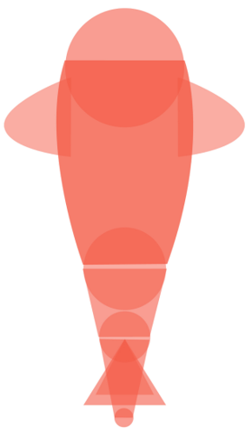
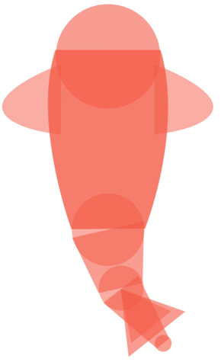
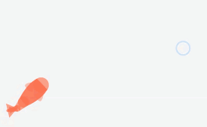
锦鲤动画
实现步骤：
实现小鱼的绘制
实现小鱼的原地摆动
实现小鱼点击游动

Slide 5
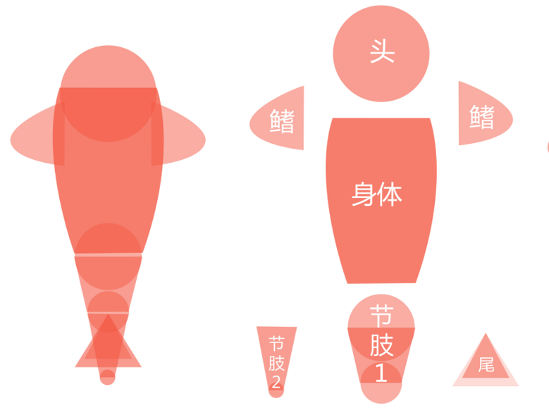
分解图

Slide 6
Drawable
Drawable是什么？
一种可以在Canvas上进行绘制的抽象的概念
颜色、图片等都可以是一个Drawable
Drawable可以通过XML定义，或者通过代码创建
Android中Drawable是一个抽象类，每个具体的Drawable都是其子类
Drawable的优点:
使用简单，比自定义View成本低
非图片类的Drawable所占空间小，能减小apk大小

Slide 7
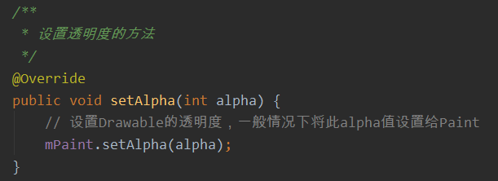
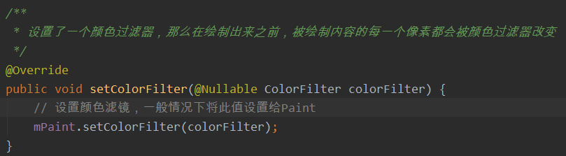
Drawable 重写方法

Slide 8
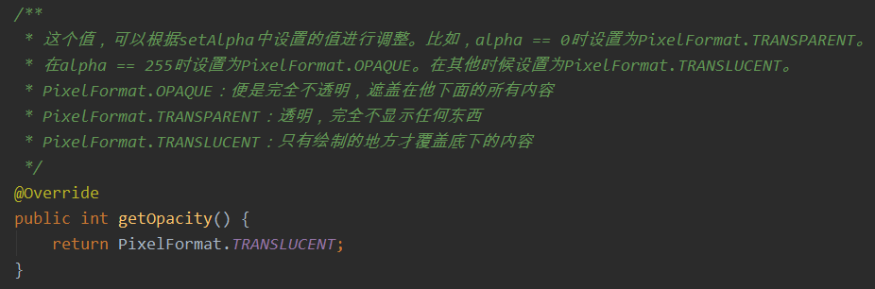
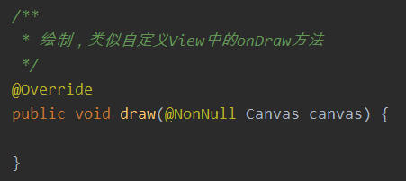
Drawable 重写方法

Slide 9
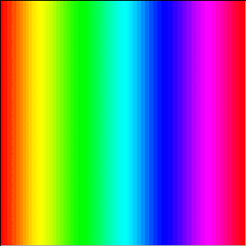

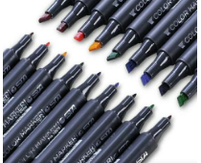
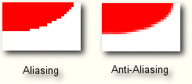
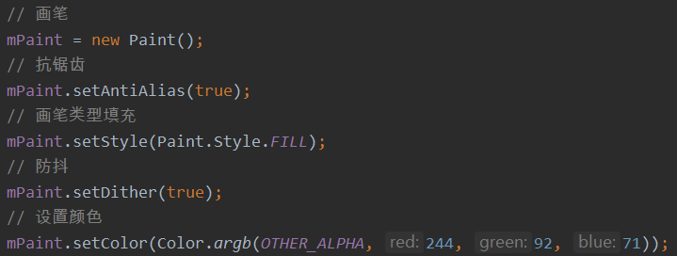
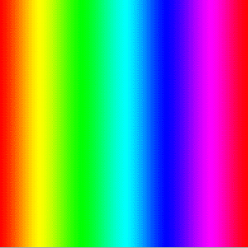
Paint

Slide 10
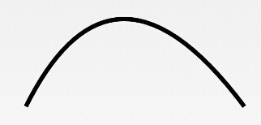
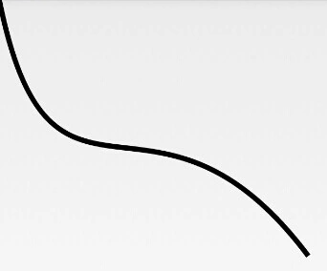
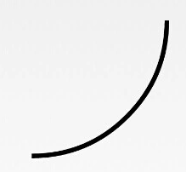
Path
Path封装了由直线和曲线(二次，三次贝塞尔曲线)构成的几何路径。你能用Canvas中的drawPath来把这条路径画出来(同样支持Paint的不同绘制模式)，也可以用于剪裁画布和根据路径绘制文字。
注意：用drawPath绘制了后，Path的路径还是存在的，所以如果需要绘制新的路径，需要先调用Path的reset方法。

Slide 11
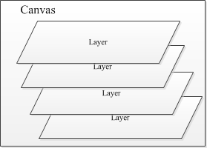
Canvas
Canvas 在一般的情况下可以看作是一张画布，所有的绘图操作如drawBitmap, drawCircle都发生在这张画布上，这张画板还定义了一些属性比如Matrix，颜色等等。但是如果需要实现一些相对复杂的绘图操作，比如多层动画，地图（地图可以有多个地图层叠加而成，比如：政区层，道路层，兴趣点层）。Canvas提供了图层（Layer）支持，缺省情况可以看作是只有一个图层Layer。如果需要按层次来绘图，Android的Canvas可以使用saveLayerXXX, restore 来创建一些中间层，对于这些Layer是按照“栈结构“来管理的：
创建一个新的Layer到“栈”中，可以使用saveLayer, savaLayerAlpha, 从“栈”中推出一个Layer，可以使用restore,restoreToCount。当Layer入栈时，后续的DrawXXX操作都发生在这个 Layer上，而Layer退栈时，就会把本层绘制的图像“绘制”到上层或是Canvas上。

Slide 12
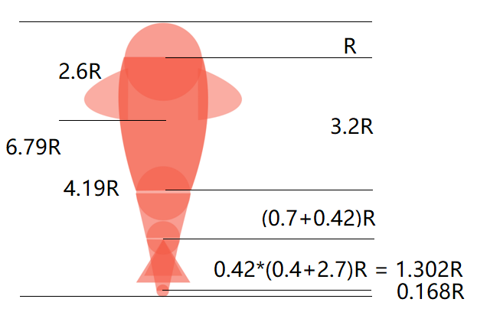
计算宽高

Slide 13
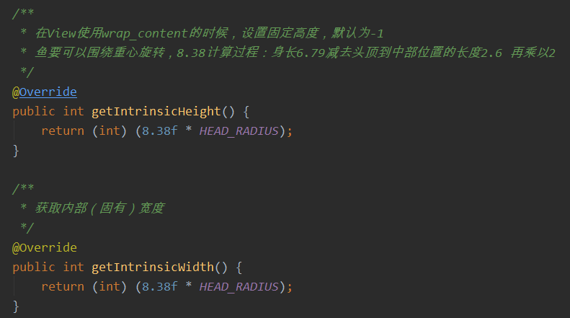
Drawable 重写方法

Slide 14
分解图

Slide 15
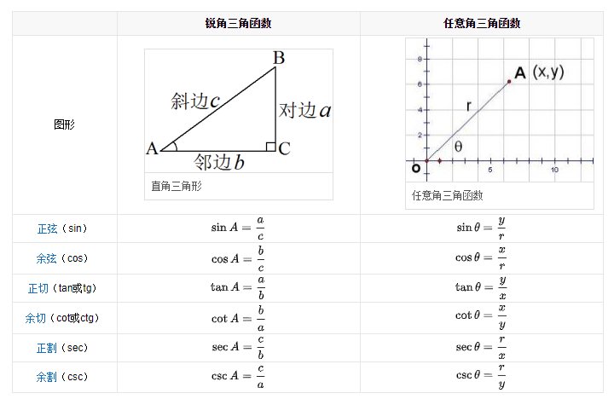
计算坐标
sinA = a/c --> sinA * c = a --> 得到B点的y坐标
cosA = b/c --> cosA * c = b --> 得到B点的x坐标
Math.sin()、Math.cos()的参数是弧度。坐标是按数学中的坐标。
Math.toRadians() 将角度转成弧度。
圆是360度，也是2π弧度，即360°=2π

Slide 16
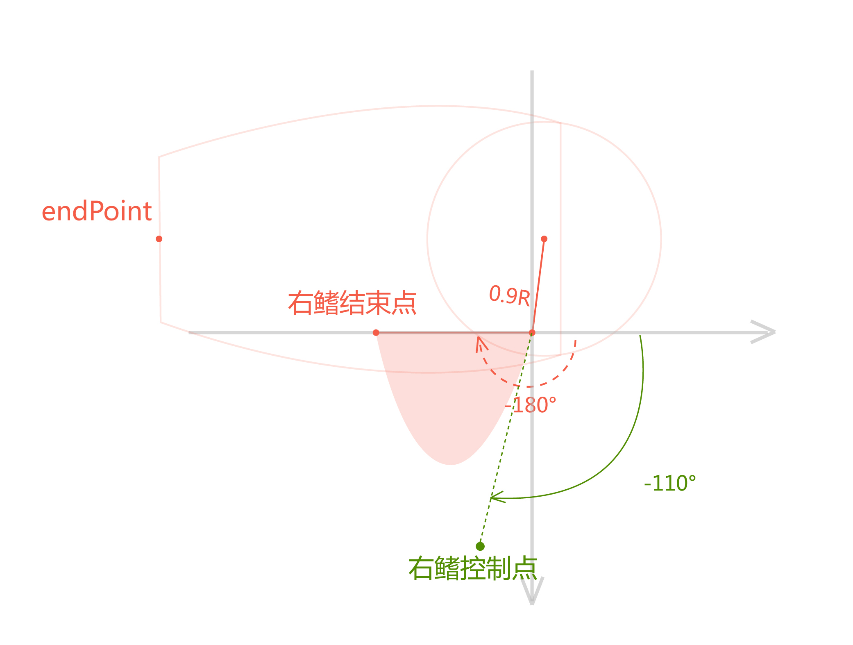
坐标计算方式
1.3R

Slide 17
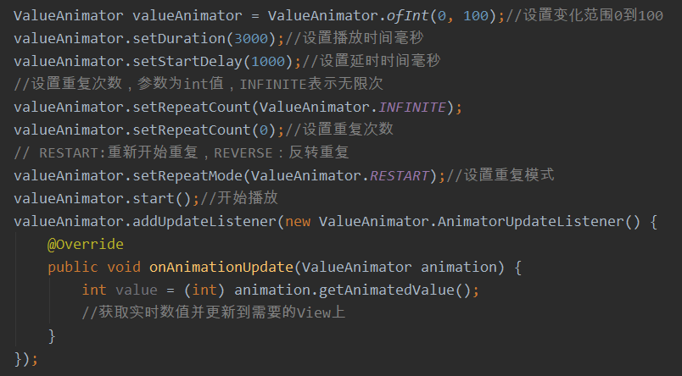
属性动画(ValueAnimator)
ValueAnimator 没有重绘，所以需要自己调用addUpdateListener方法，需要结合AnimatorUpdateListener使用。
操作的对象的属性不一定要有getter和setter方法。
默认插值器为AccelerateDecelerateInterpolator

Slide 18
属性动画(ObjectAnimator)
继承自ValueAnimator，相对于ValueAnimatior，可以直接操作控件。
原理：通过改变 View 的属性值来改变控件的形态，说白了就是通过反射技术来获取控件的一些属性如alpha、scaleY等的 get 和 set 方法，从而实现所谓的动画效果。所以，这就需要我们的 View （如自定义 View 中）具有 set 和 get 方法，如果没有则会导致程序的 Clash 。
具体步骤:
首先，系统通过 get 方法获得属性值
系统在时间插值器的作用下，变更属性值
系统调用 set 方法，将属性值重新赋予控件
// 透明度动画 --- 需要有setAlpha,getAlpha方法
ObjectAnimator.ofFloat(ivFish, "alpha", 1, 0, 1)
.setDuration(4000)
.start();

Slide 19
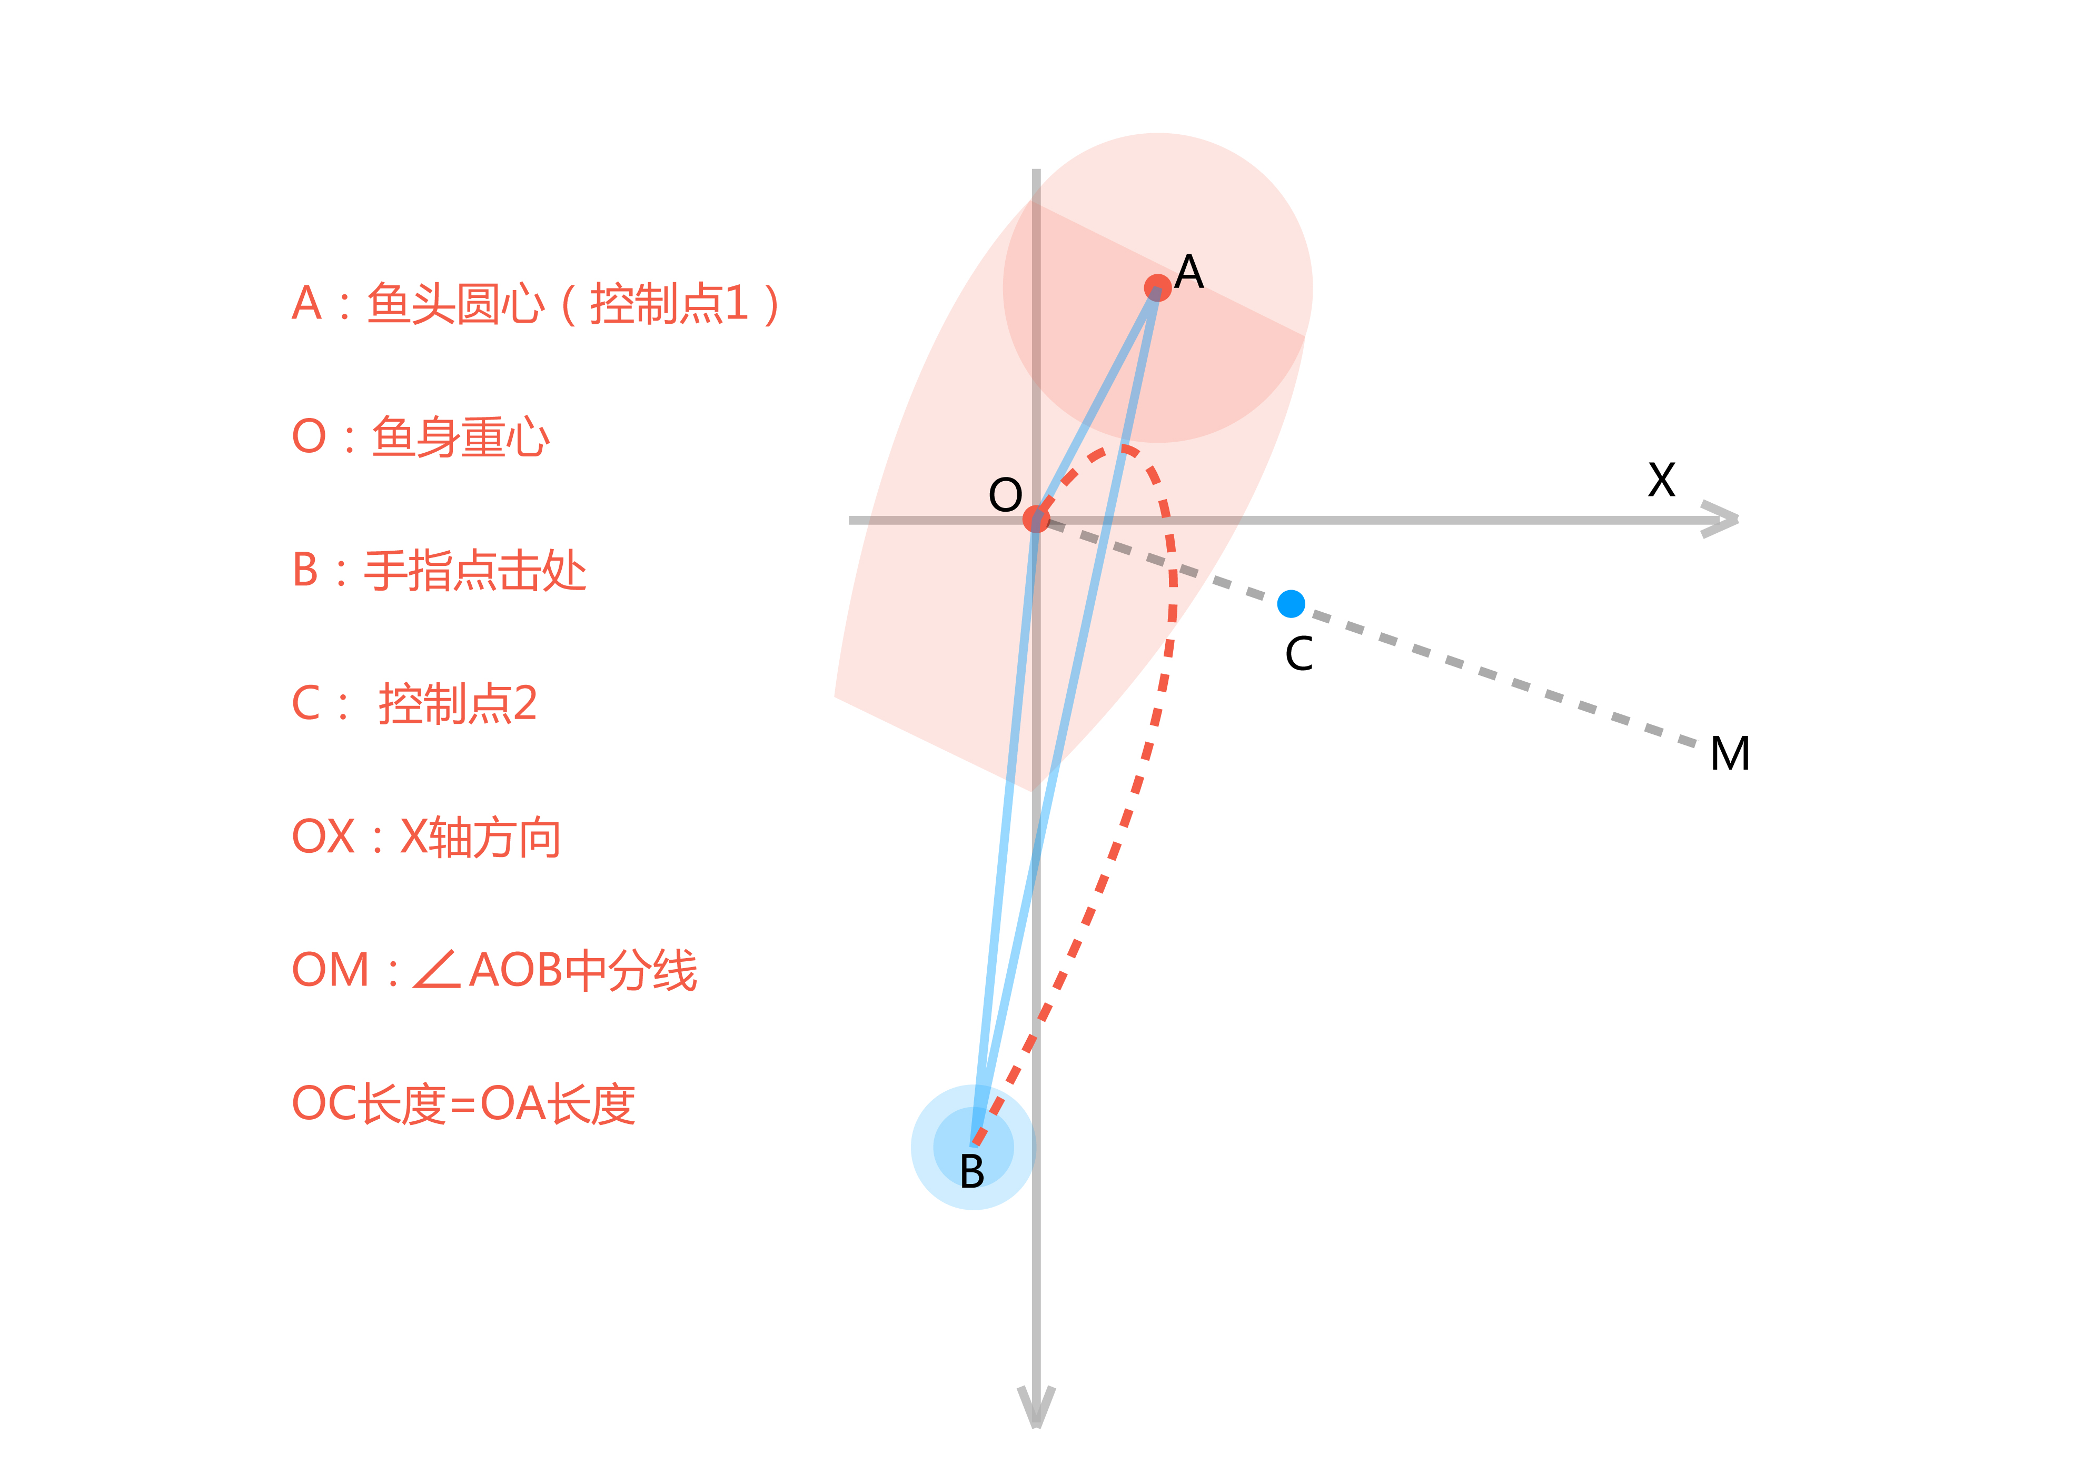
鱼的游动路线
利用头部圆心、鱼身的重心以及点击点坐标来唯一确定一个特征三角形。
确定鱼身需要向左还是向右转弯，知道三角形内角AOB的大小，就知道转动的方向了。

Slide 20
向量夹角计算
向量的夹角公式计算夹角cosAOB = (OA*OB)/(|OA|*|OB|)其中OA*OB是向量的数量积,计算过程如下：
OA=(Ax-Ox,Ay-Oy)
OB=(Bx-Ox,By-Oy)
OA*OB=(Ax-Ox)(Bx-Ox)+(Ay-Oy)*(By-Oy)
|OA|表示线段OA的模即OA的长度

Slide 21
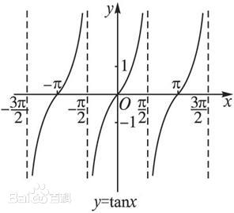
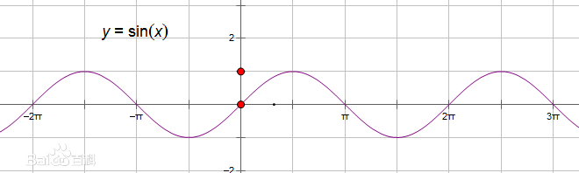
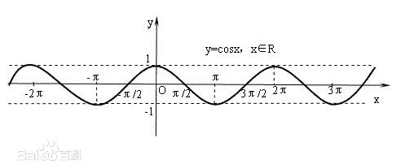
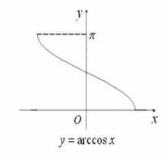
三角函数图
正弦函数
反余弦
余弦函数

Slide 22
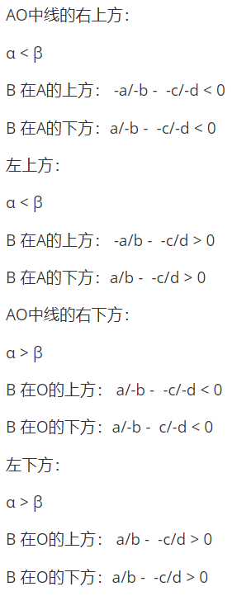
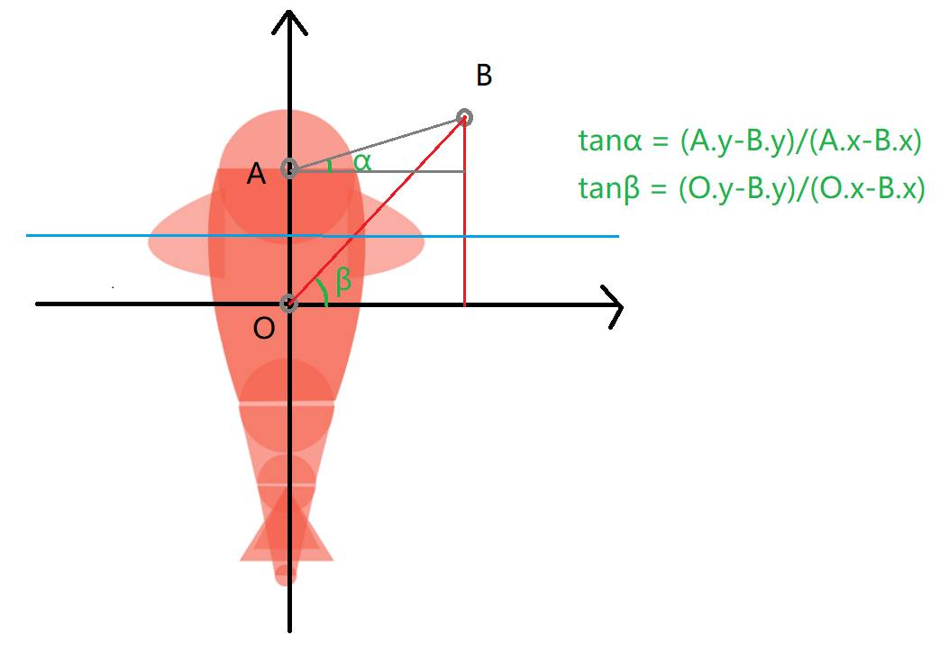
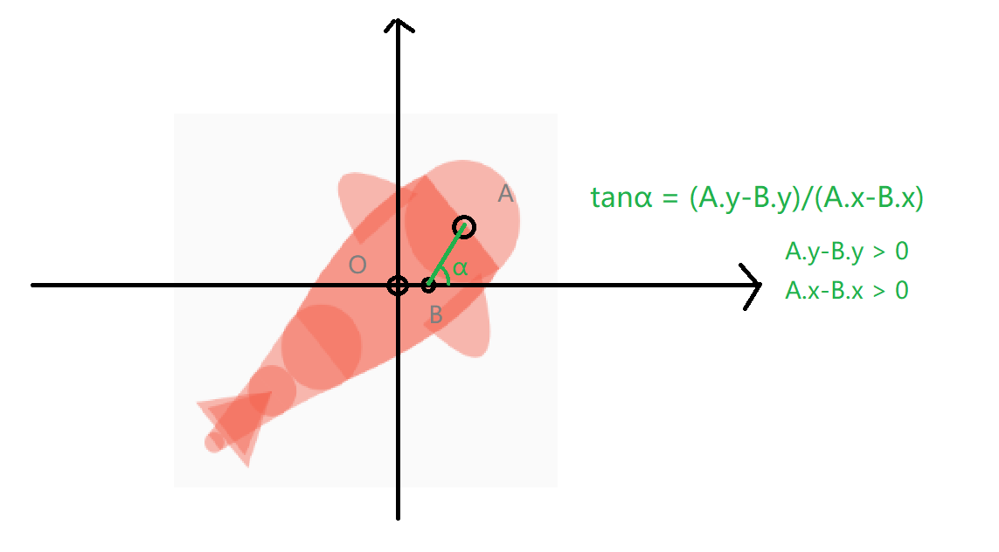

Slide 23
PathMeasure
mPathMeasure.getPosTan(float distance, float pos[], float tan[])，参数信息：
distance : 这个参数就是确定要获取路径上哪个位置的点
pos[] ：根据distance返回点的坐标信息并保存在传入的pos[]内， X保存在pos[0], Y则在pos[1]
tan[] : 根据distance返回点的角度信息并保存传入tan[]内 ，主要结合float degree = (float) (Math.atan2(mTan[1], mTan[0]) * 180 / Math.PI);

Slide 24
谢谢
TECHNOLOGY
观看
Leo

